Slide 1
«ПОЛЕВЫЕ ЦВЕТЫ»
Учитель-логопед
Дуболазова С.Ю.

Slide 2
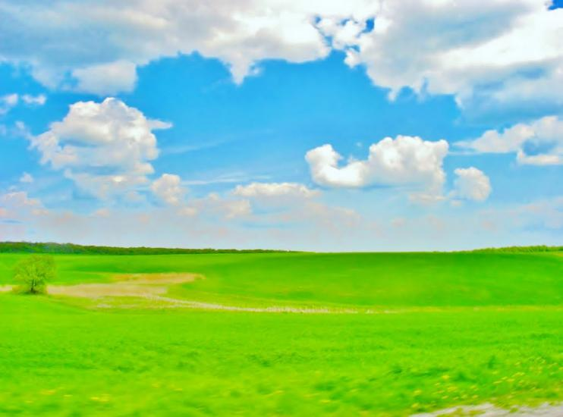
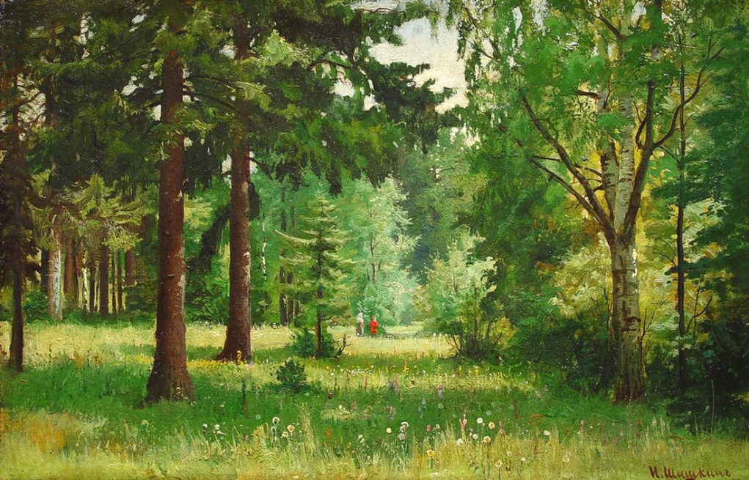
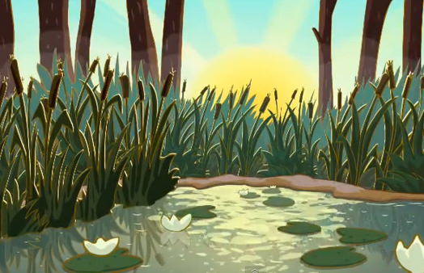
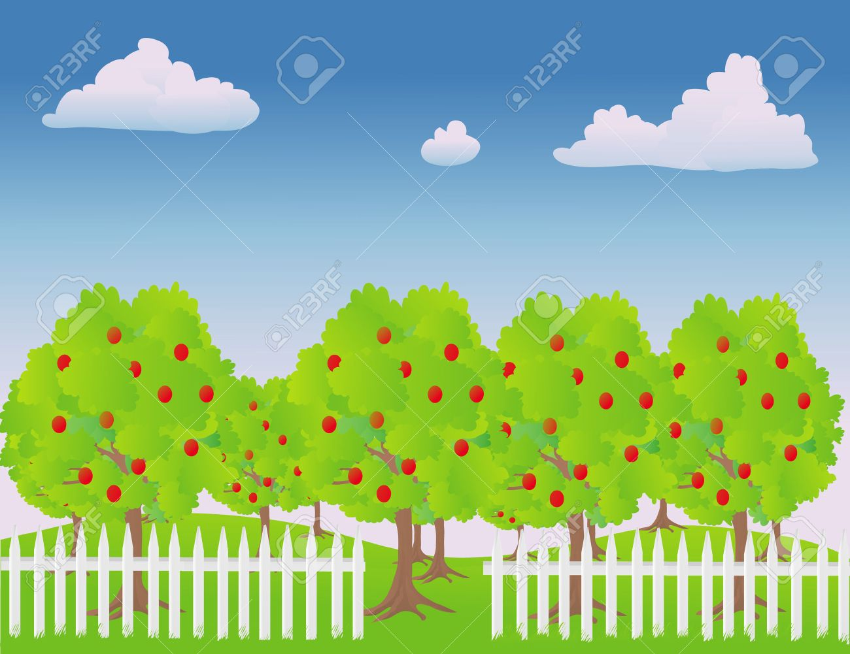
Подумай и ответь, где какие цветы растут?
ЛЕС
БОЛОТО
ЛУГ
САД

Slide 3
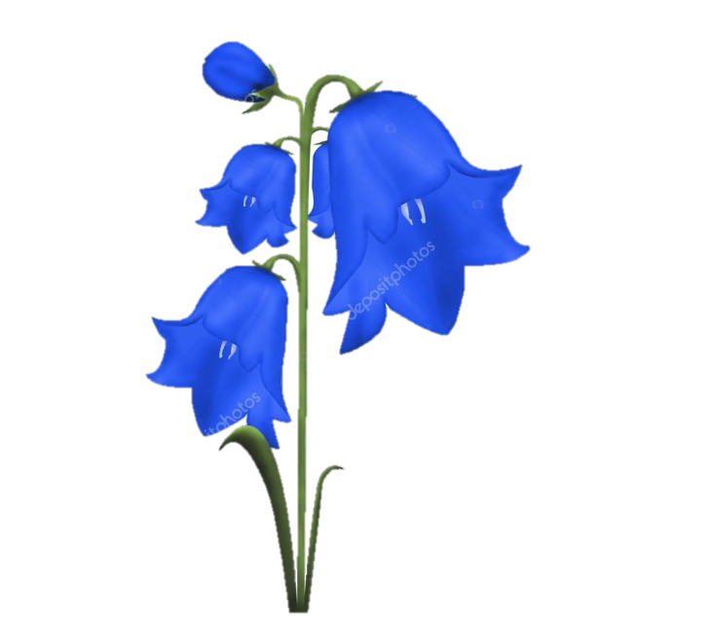
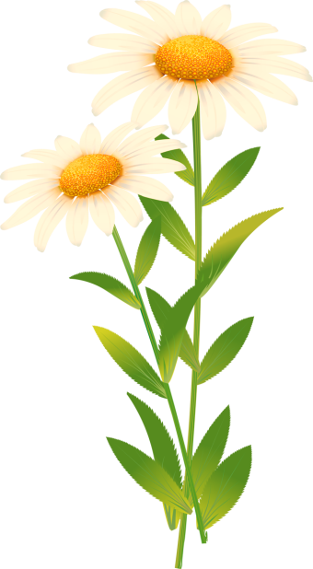
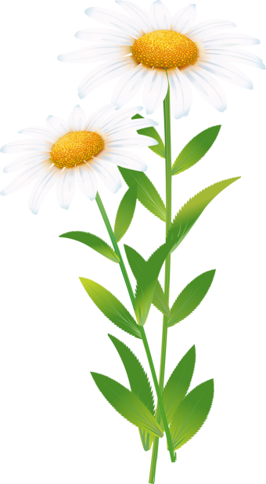
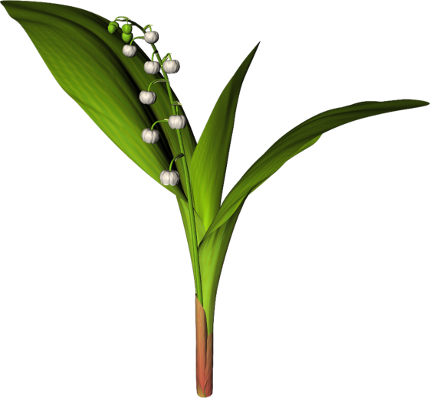
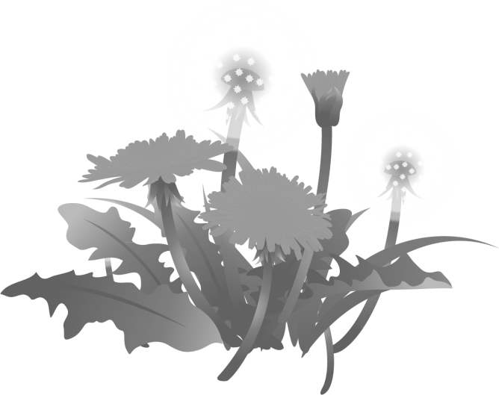
Посмотри, как много цветов было в поле. Отгадай загадку, по тени найди цветок и
щёлкни по картинке левой кнопкой мыши.

Slide 4
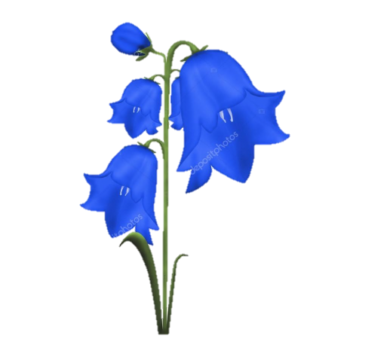
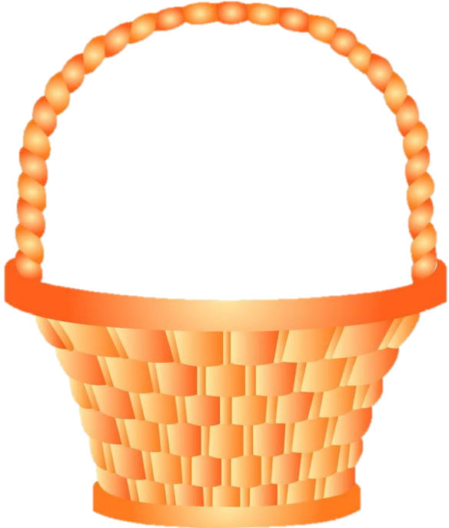
На поле растут и большие цветы и маленькие цветочки. Я называю большие цветы и а ты называй маленькие и собирай их в корзину.

Slide 5
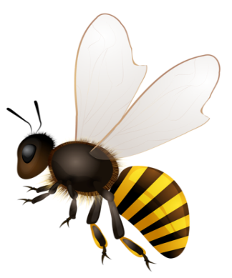
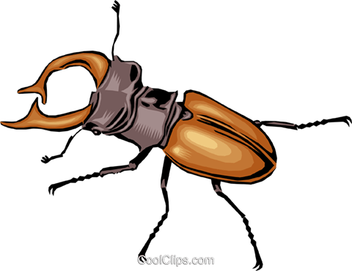
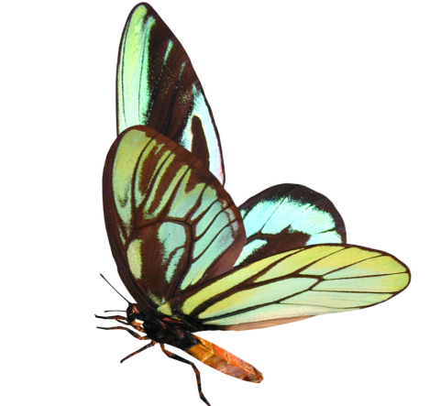
К полевым цветам прилетели насекомые: жук, пчела, бабочка. Каждое насекомое сядет только на тот цветок, в котором столько же слогов, сколько в названии насекомого. Подумай, куда сядет жук и щёлкни по цветку левой кнопкой мыши.

Slide 6
К полевым цветам прилетели насекомые: жук, пчела, бабочка. Каждое насекомое сядет только на тот цветок, в котором столько же слогов, сколько в названии насекомого. Как ты считаешь, на какой цветок сядет пчела?

Slide 7
К полевым цветам прилетели насекомые: жук, пчела, бабочка. Каждое насекомое сядет только на тот цветок, в котором столько же слогов, сколько в названии насекомого. Куда полетит бабочка?

Slide 8
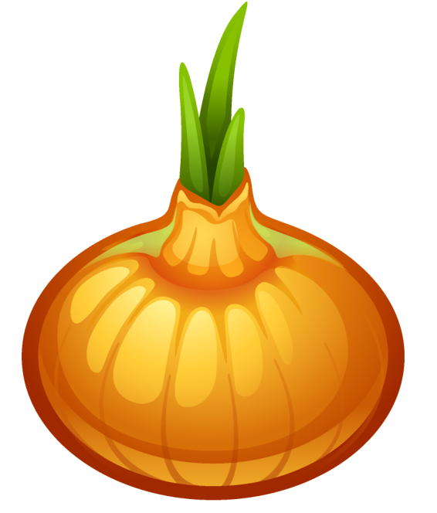
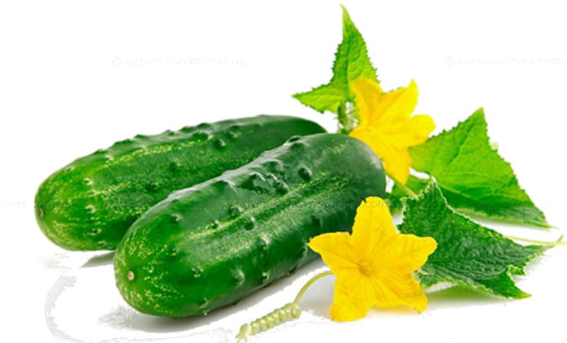
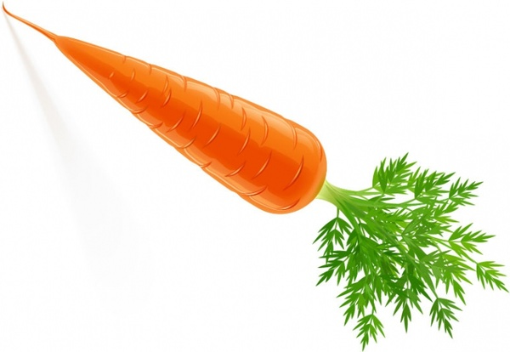
Что лишнее?

Slide 9
Что лишнее?

Slide 10
Составьте предложение по схеме.

Slide 11
ИСТОЧНИКИ:
Картинки:
https://previews.123rf.com/images/marcopolo/marcopolo0802/marcopolo080200034/2571642-vector-i
llustration-of-an-apple-orchard-Stock-Vector-trees.jpg; https://yandex.ru/images/search?text=%D0%B1%D0%BE%D0%BB%D0%BE%D1%82
%D0%BE%20%D0%BA%D0%B0%D1%80%D1%82%D0%B8%D0%BD%D0%BA%D0%B8%20%D0%B4%D0%BB%D1%8F%20%D0%B4%D0%B5%
D1%82%D0%B5%D0%B9&img_url=https%3A%2F%2Fmultiurok.ru%2Fimg%2F357361%2Fimage_5aa636e9242fd.jpg&pos=20&rpt=
simage&lr=51; http://boombob.ru/resize.php?id=156234&num=3&width=515&height=356.55166666667; https://1ua.com.ua/manage/f
oto/201310/b7619920.jpg; http://clipart.coolclips.com/480/vectors/tf05044/CoolClips_anim0386.png; https://img-fotki.yandex.ru/get/
3214/134091466.286/0_12b51c_f720b8e_L; http://galerey-room.ru/images/042341_1385342621.png; https://img1.liveinternet.ru/
images/attach/c/11/127/686/127686143_juehxbrb_2.png; http://razvitierebenka.info/wp-content/gallery/kartochki-frukty-ovoshhi-yagody
/%D0%BB%D1%83%D0%BA.png
ЦВЕТЫ: http://какнаучитьсярисовать.рф/%D1%80%D0%B8%D1%81%D0%BE%D0%B2%D0%B0%D0%BB%D0%BA%D0%B0/preview/svg12.png;
http://img-fotki.yandex.ru/get/6427/47407354.bf9/0_123a83_cb3fb62d_orig.png; https://ds04.infourok.ru/uploads/ex/0deb/
0008725a-70f93e54/hello_html_m11c7ccd9.png; http://img-fotki.yandex.ru/get/9065/47407354.c89/0_12bea7_eca229a5_orig.png;
https://img0.liveinternet.ru/images/attach/d/1/129/981/129981200_2318_poppies21142330.png;

